Slide 1
Институт информационных технологий
Интеграция практики, исследований и образования

Slide 2
Миссия института ИТ
Обеспечить комплексное развитие ИТ в университете в области анализа данных и разработки и внедрения ИТ-решений, научных исследований в сфере ИТ, подготовки востребованных ИТ-специалистов и обеспечить ведущую позицию университета на Дальнем Востоке в этих направлениях

Slide 3
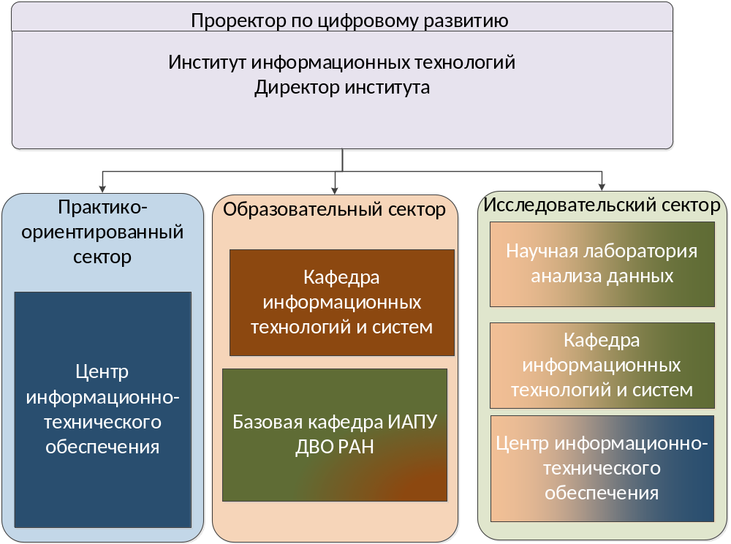
Структура института ИТ: 2021

Slide 4
Центр информационно-технического обеспечения
Базовые функции
Разработка и внедрение информационных системе и сервисов корпоративной информационной среды
Развитие ИТ-инфраструктуры
Сопровождение ИТ-систем, сервисов и инфраструктуры

Slide 5
Центр информационно-технического обеспечения
Дополнительные функции
Развитие сервиса предоставление услуг провайдера для физических лиц
Развитие сервиса печати индивидуальных пластиковых карт
Сопровождение лицензий разработанного программного обеспечения
Поддержка ИТ-инфраструктуры сторонних организаций
Реализация научных проектов по разработке и внедрению ИТ-систем и анализу данных

Slide 6
Кафедра Информационных технологий и систем
Направления подготовки
Информационные системы и технологии
Прикладная информатика
Программная инженерия
Инфокоммуникационные технологии и системы связи
Уровни образования
бакалавриат
магистратура
аспирантура

Slide 7
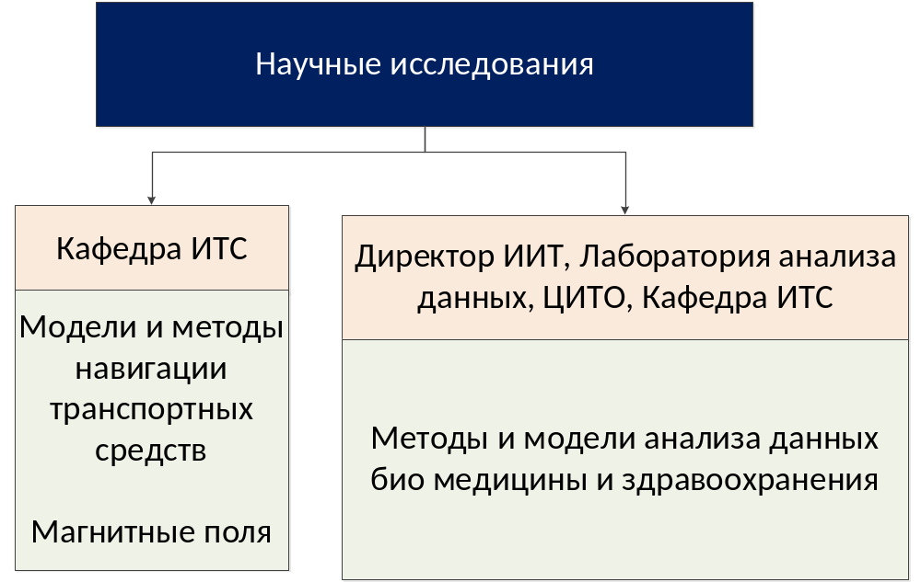
Институт ИТ
Научные исследования

Slide 8
Результаты: ИТ-разработка
Разработка, внедрение и сопровождение систем и сервисов
Планирование и отчетность преподавателей 2-ой половины дня
Планирование нагрузки на плановые ставки
Индивидуальные планы преподавателей
Индивидуальные траектории обучения студентов
Результаты обучения студентов (курсовые, практики, ВКР и др.)
Рабочие программы дисциплин
Электронная библиотека ВГУЭС
Личный кабинет абитуриента
Сайт, раздел Сведения об образовательной организации

Slide 9
Результаты – ИТ-инфраструктура
Развитие ИТ-инфраструктуры
Установлены новые турникеты
Переход на бесплатный спам-фильтр
Внедрение систем безопасности
Обновление системного ПО Центра обработки данных
Полный переход на нулевые клиенты
Переход на IP телефонию
Электронная очередь для приемной комиссии

Slide 10
Научные результаты
Междесциплинарные исследования по научной школе Методы анализа данных биомедицинских данных
Научные проекты
  2018-2021 г. РФФИ Разработка технологии хранения и обработки больших массивов слабоструктурированных биомедицинских данных
  2019-2022 г. РФФИ Разработка интеллектуальной технологии оценки факторов кардиоваскулярного риска и построения моделей прогнозирования сердечно-сосудистых событий
  2020-2021 г. Администрация Приморского края. Разработка приложения для прогнозирования результатов антибактериальной терапии внебольничной пневмонии и туберкулеза легких у населения Приморского края.
  2020 г. Институт прикладной математики: «Прогнозирование рецидивов базальноклеточного рака кожи после фотодинамической терапии»

Slide 11
Результаты
Показатели НИР/коммерциализация
 | 2018 | 2019 | 2020
Кол-во публикаций Scopus/WoS | 6/7 | 10/8 | 16/11
Кол-во ВАК публикаций | 13 | 17 | 31
Св-во о регистрации ПО | 8 | 7 | 11
Патенты | 1 | 3 | 5
Число проектов | 2 | 2 | 5
Лицензионные соглашения | 4 | 3 | 3

Slide 12
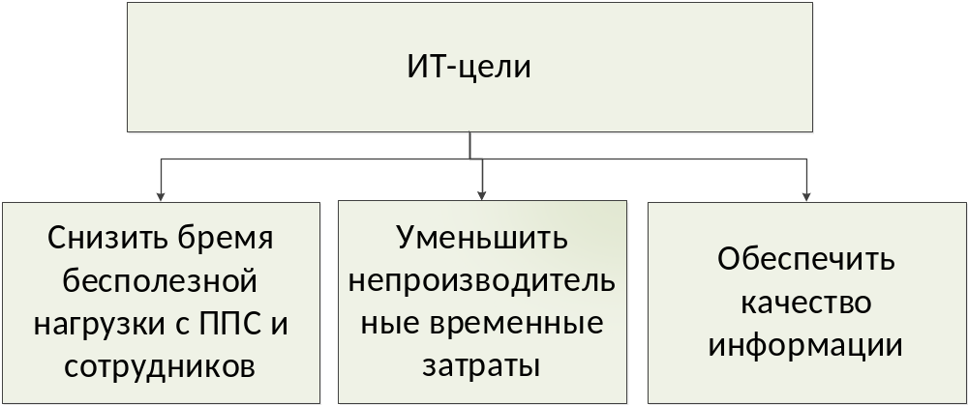
План развития
Цели ИТ в университете

Slide 13
План развития ИИТ
Стратегическая цель
ИИТ - Центр развития компетенций систем искусственного интеллекта и анализа данных
  Научные исследования
  ИТ-разработка
  Образование

Slide 14
План развития
Разработка
Стратегическое развитие ИТ во ВГУЭС связано
Поддержка изменений системы приема и внедрение суперсервиса
Разработка системы поддержки индивидуализации обучения студентов
Разработка системы планирования работы преподавателей и кафедры
Разработка системы управления учебно-методическим обеспечением
Разработка Библиотечной системы
Развитие ГИС управления активами
Электронные зачетные книжки

Slide 15
План развития
Разработка
Интеграция с внешними системами: on-line кассой, с ФИС контингент, обращения граждан, образовательными платформами и т.п.
Развитие системы аутентификции (телефон, госуслуги, социальные сети, биометрика и т.п.)
Разработка системы, сервисов, ботов по интеллектуализации управления и анализа данных
Развитие финансового менеджмента
Публикация на сайте вуза и подразделений полной информации по дополнительным образовательным программам
Разработка сайтов подразделений

Slide 16
План развития
Сопровождение систем и сервисов Электронного кампуса
Сопровождение систем и сервисов
Расширение функциональности систем и сервисов
Разработка новых отчетов, в том числе для аккредитации
Переход на российское программное обеспечение
Обновление серверов баз данных и расширение хранилища
Постоянное обновление оборудования (точки Wi-Fi, серверы, МФУ, проекторы и др.)
Обучение ИТ-специалистов

Slide 17
План развития
Научные исследования
Методы анализа данных биомедицины и здравоохранения
  Создание консорциума вузов, научно-исследовательских институтов, медицинских организаций для участия в конкурсах (ВГУЭС, ДВФУ, ВШЭ, ИАПУ ДВО РАН, МИАЦ, Центр гигиены и эпидемиологии РФ, ВГМУ, МИЭТ)
  Подготовка заявок на гранты от участников консорциума
  Проведение исследований ИИТ, в том числе совместно с кафедрой ММ и членами консорциума в области анализа статистических и клинических данных по социально-значимым заболеваниям, системе здравоохранения, экономики медицины, данных с персональных датчиков
  Подготовка публикаций и патентов
  Привлечение к научным исследованиям магистрантов и аспирантов членов консорциума
  Разработка интеллектуальных сервисов прогностических моделей
  Поиск заказов на аналитику и сервисы от организаций и компаний
  Стратегическая цель: создание межвузовского центра Анализа данных биомедицины и здравоохранения

Slide 18
План развития
Научные исследования
Разработка информационных систем и сервисов
  Конкурсы, организованные вузами, на реализацию систем и сервисов
  Выполнение базовой кафедрой ПИАС заказов предприятий
  Подготовка публикаций и регистрация ПО
Методы и модели навигации
  Подготовка заявок на конкурсы РФФИ
  Подготовка заявок через НТИ
  Подготовка и защита кандидатской диссертации
  Публикации

Slide 19
План развития
Научные исследования
Модели и методы анализа корпоративных данных
  Разработка концепции анализа данных учебного процесса
  Разработка дизайна исследования
  Реализация исследования
Магнитные поля
  Подготовка заявок на конкурсы РФФИ
  Подготовка и защита докторской диссертации
  Публикации

Slide 20
План развития
Образовательная деятельность
Основные образовательные программы
  Лицензирование нового направления магистратуры «Информационные системы и технологии» по профилю «Разработка интеллектуальных систем» с ИАПУ ДВО РАН
  Лицензирование магистерской программы «» по направлению Инфокоммуникационные технологии и системы связис базовой кафедрой ИАПУ ДВО РАН

Slide 21
План развития
Образовательная деятельность
Основные образовательные программы
  Развитие сотрудничества с университетами (ВШЭ и др.): чтение дисциплин преподавателями ВШЭ
  Развитие сотрудничества с софтверными компаниями Владивостока и РФ: проведение занятий практиками (Ронда, Профи-ИТ)
  Развитие лабораторных практикумов на базе лабораторий кафедры ИТС
  Расширение мест практик и участия студентов в ИТ-проектах компаний Владивостока

Slide 22
План развития
Образовательная деятельность
Дополнительные образовательные программы
  Развитие Wodigy School – ИТ-школы для школьников средних классов
  Развитие образовательных программ для разных категорий слушателей, в том числе используя сертифицированные курсы Cisco, 1C (1С-программирование), Microsoft, Oracle, Seo-оптимизация
  Развитие программы «Проектирование умных систем» по заказам предприятий
  Развитие программ по 3D прототипированию
  Развитие подготовки ИТ-компетенциям школьников старших классов
  Развитие подготовки школьников в Академическом колледже и ШИОД
  Создание программы «Блокчейн» (технологии распределенного реестра)

Slide 23
План развития
Кадровая политика
ППС
  Подготовка своих кадров на базе магистратуры и аспирантуры
  Привлечение новых кадров
  Необходимо увеличение штатов за счет перевода почасовой нагрузки в штатную
ИТ – специалисты
  Молодые ученые-преподаватели
  Программисты/ИТ-специалисты
  Работодатели
Повышение квалификации ИТ-специалистов и ППС
  Участие в проектах
  Курсы повышения квалификации
Повышение возможности зарабатывать ППС и ИТ-специалистам
  Стимулирование участия в конкурсах и реализация проектов
  Выполнение проектов по заказу университета
  Реализация ИТ-проектов для внешних заказчиков
  Оказание ИТ-услуг внешним клиентам

Slide 24
План развития
НОВЫЕ МЕТОДЫ И ТЕХНОЛОГИИ ОБУЧЕНИЯ
Полноценные курсы в Moodle
Разработка курсов на открытых платформах
Внедрение элементов CDIO
Внедрение технологий смешанного обучения

